Slide 1


Redes
Trabalho realizado por: Luis Alves
Numero: 14
Ano/Turma: 12ºI1

Slide 2

Indice
Base de dados;
Pagina Inicial
Index, Show, Create e Edit;
Login e Register.

Slide 3
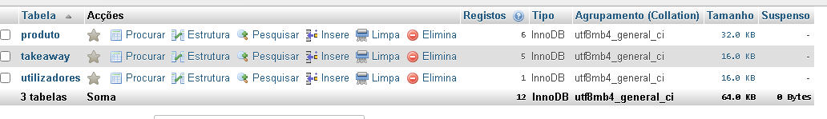
Base de dados
A base consiste numa junção de 3 tabelas:
Tabela TakeAway;
Tabela Produto;
Tabela Utilizadores.

Slide 4
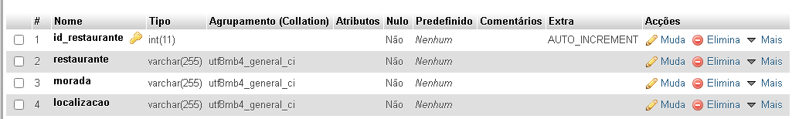
Tabela TakeAway
Com esta tabela temos o acesso ao restaurante guardado dentro da base de dados, os respetivos dados que correspondem ao restaurante.

Slide 5
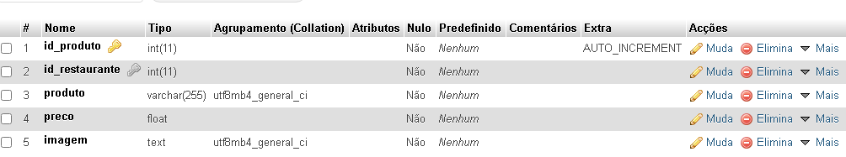
Tabela Produto
Com esta tabela temos acesso aos respetivos dados do poduto que são inseridos na base de dados.

Slide 6
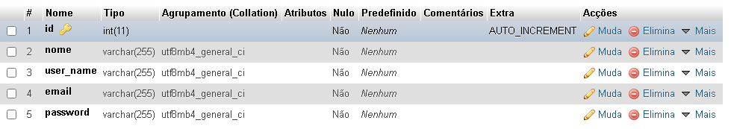
Tabela Utilizadores
Esta tabela é em relação ao utilizadores que são registados na pagina. Atraves desta pagina temos acesso a dados do utilizador.

Slide 7
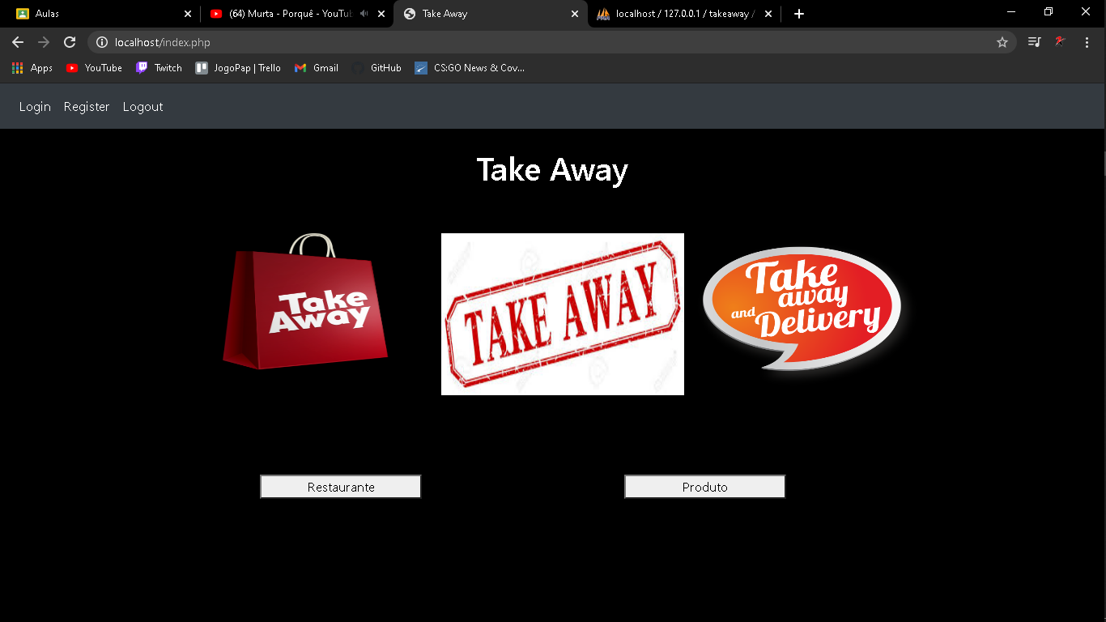
Pagina Inicial

Slide 8
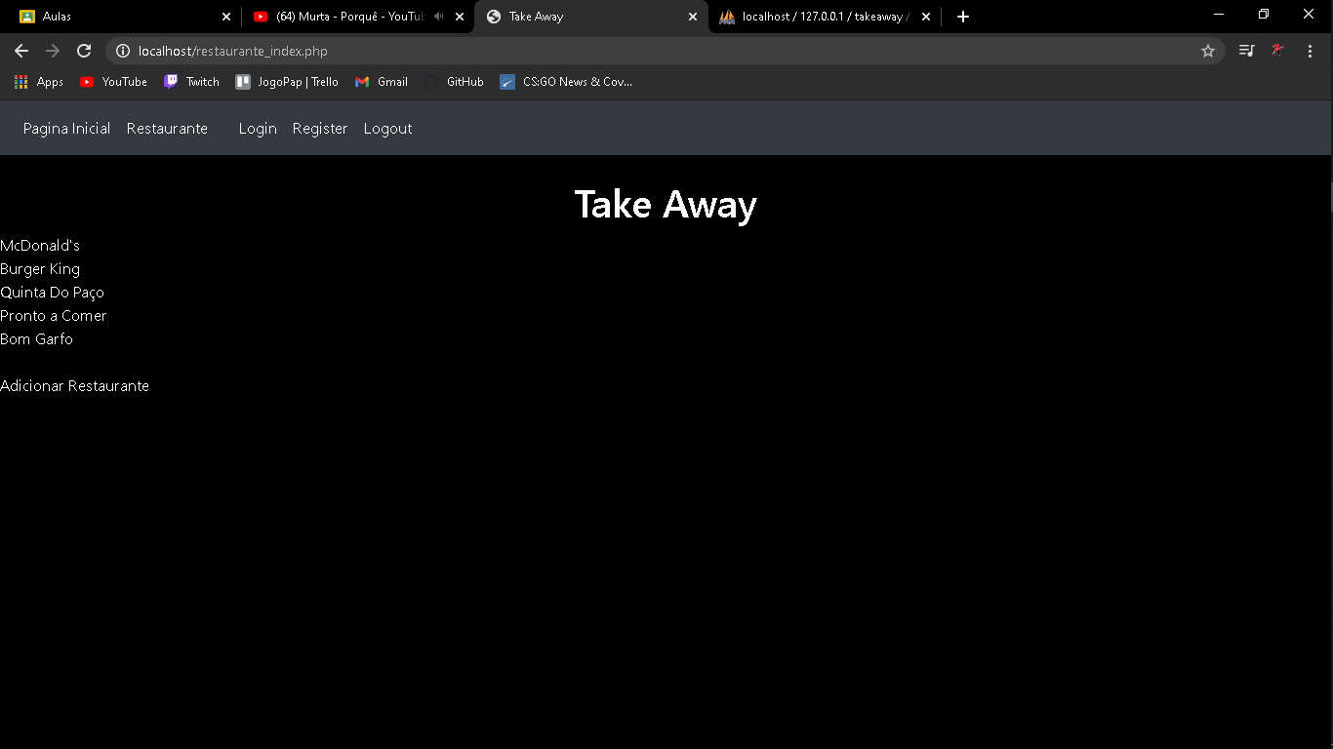
Restaurante Index

Slide 9
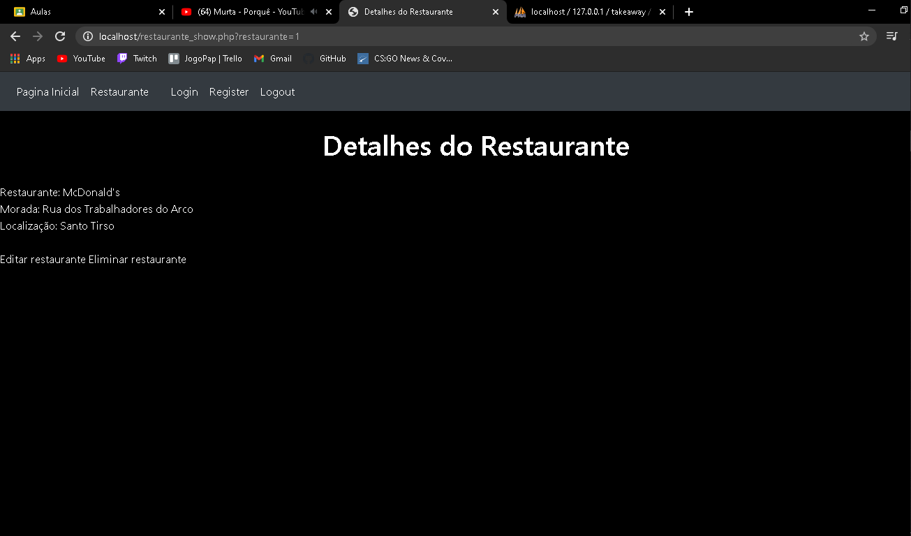
Restaurante Show

Slide 10
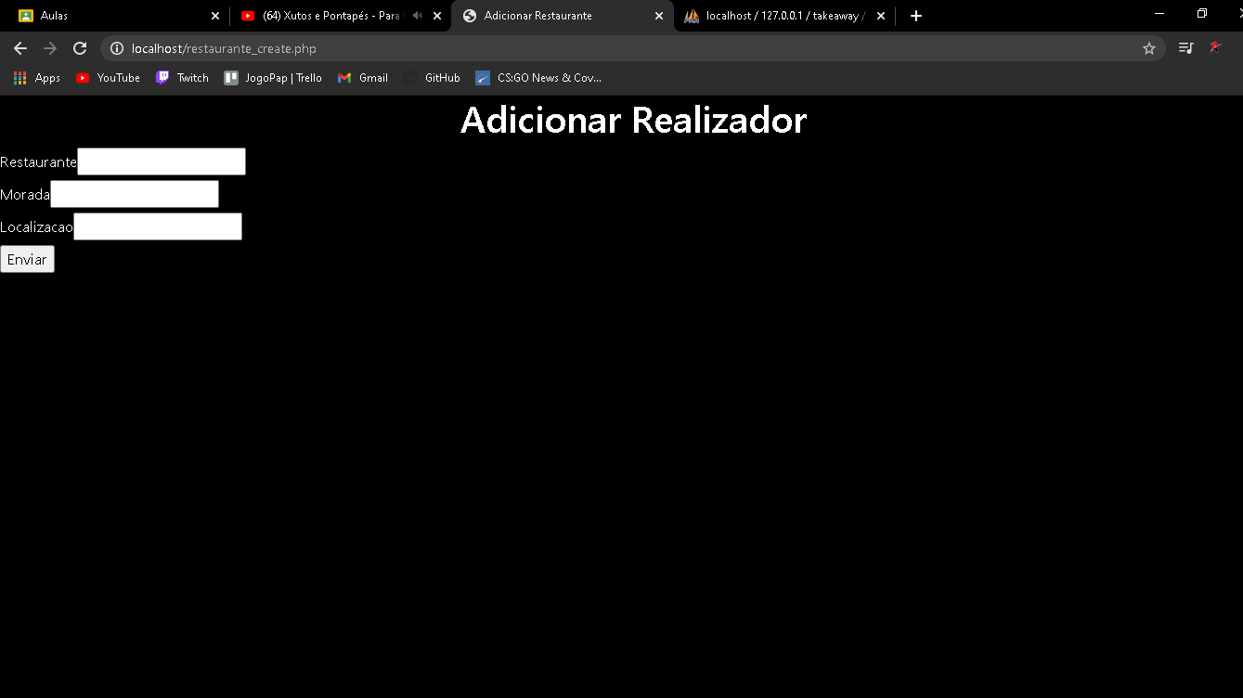
Restaurante Create

Slide 11
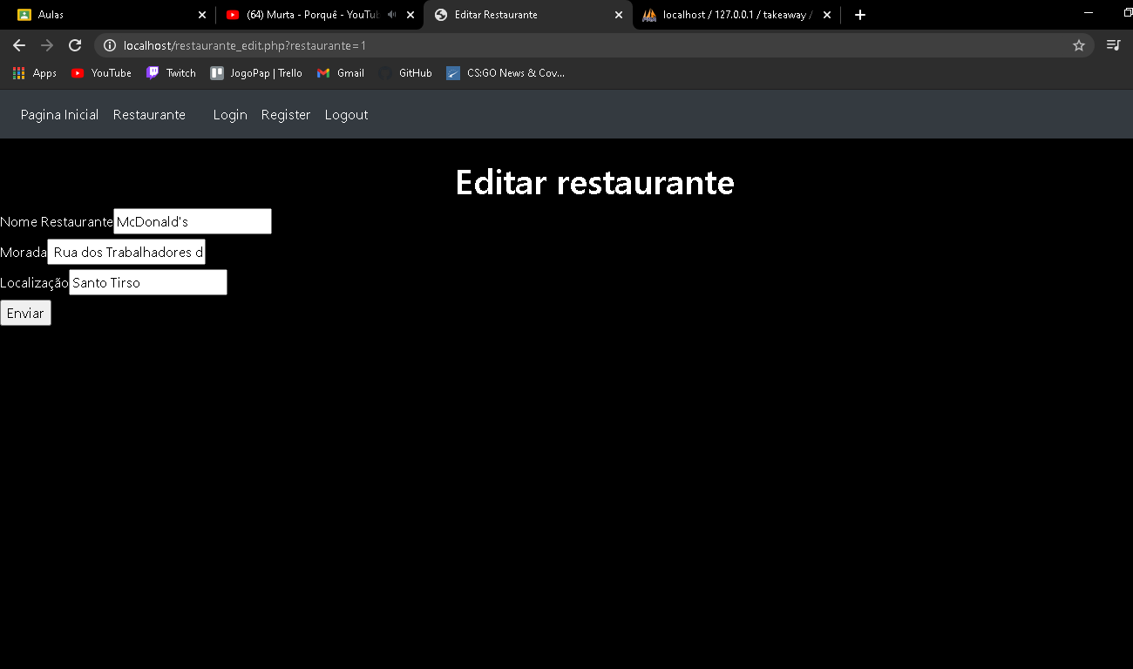
Restaurante Edit

Slide 12
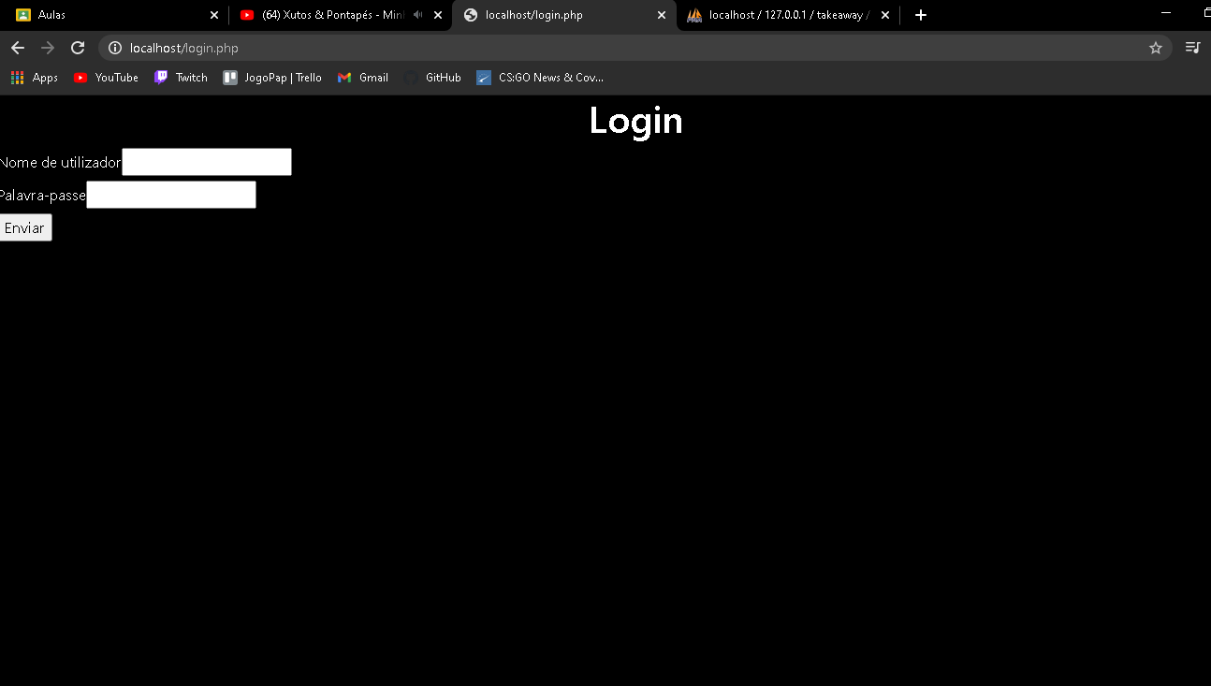
Login

Slide 13
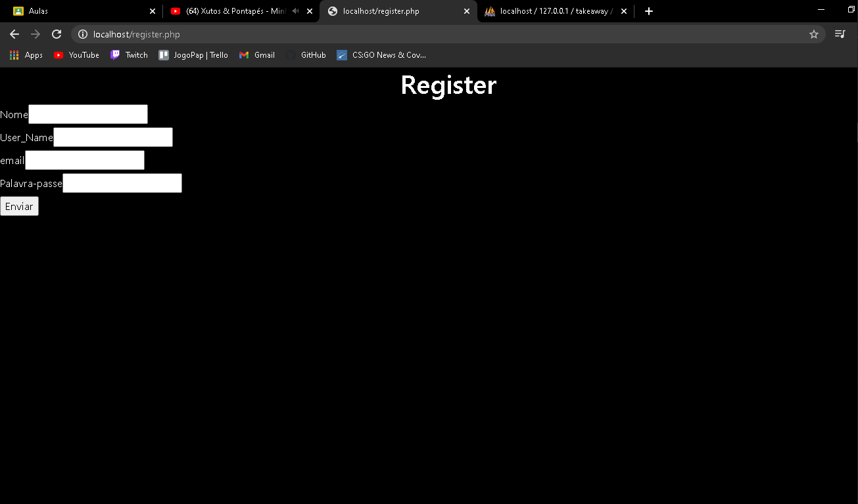
Register

